Slide 1
Методический актив: формирование, структура и назначение

Slide 2
ДОКЛАД Правительства РФ ФСРФ о реализации государственной политики в сфере образования, 2022г.
«В настоящее время Минпросвещения России уделяется повышенное внимание вопросам создания и реализации новых подходов к ДПО педагогических кадров.
В 2021 году в рамках федерального проекта «Современная школа» НПО создана единая федеральная система научно-методического сопровождения педагогических работников и управленческих кадров (далее – ЕФС), которая сформировала единое пространство дополнительного профессионального педагогического образования.
В рамках ЕФС в 2021 году во всех субъектах Российской Федерации открыты Центры непрерывного повышения профессионального мастерства педагогических работников, которые разрабатывают для педагогов индивидуальные образовательные маршруты для решения конкретных затруднений конкретного учителя. Работа с педагогами основана на удобных, мобильных форматах, новых педагогических и образовательных технологиях. Кроме того, в рамках ЕФС функционирует созданный в 2020 году Реестр ДПО, в который включаются программы, отвечающие современным требованиям. Уже разработаны и реализуются программы по совершенствованию предметных и методических компетенций, формированию функциональной и ИКТ-грамотности, применению новых образовательных технологий в современном образовательном пространстве.

Slide 3
ТРАНСФОРМАЦИЯ МЕТОДИЧЕСКОЙ СЛУЖБЫ
«Создание условий для индивидуализации и персонализации профессионального развития»

Slide 4
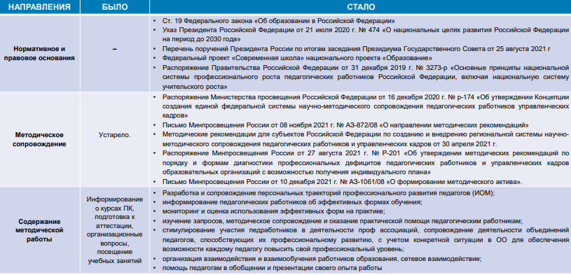
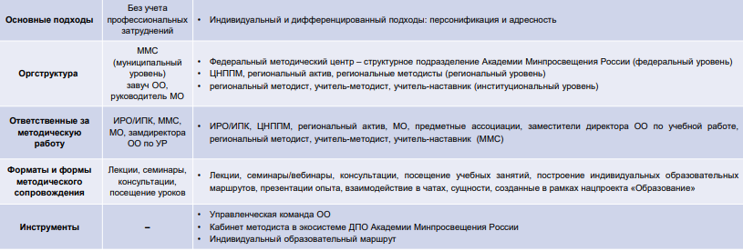

Slide 5
РЕГИОНАЛЬНЫЙ МЕТОДИСТ = ТЬЮТОР + ПЕДАГОГ + НАСТАВНИК + КУРАТОР – «играющий тренер»

Slide 7
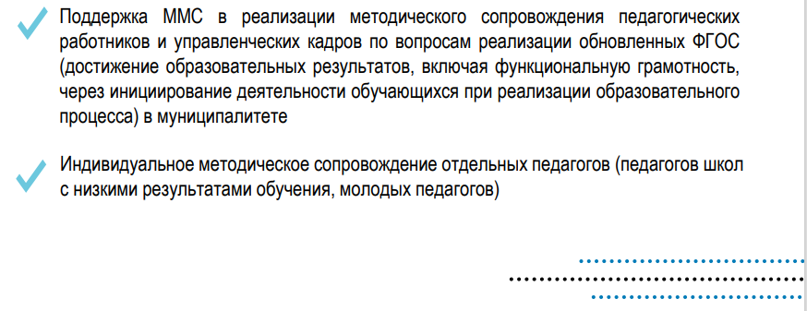
НЕФОРМАЛЬНЫЕ ВОПРОСЫ
Как минимизировать риски формальной работы РМА?
Что должно быть результатом работы РМА?
Как встроить региональный методический актив
в региональную систему научно-методического сопровождения?

Slide 8
Методическое сопровождение педагогов в региональных проектах

Slide 9
Индивидуальный образовательный маршрут

Slide 10
Технология разработки и сопровождения Индивидуального образовательного маршрута педагога (ИОМП)
«Педагогическое проектирование: урок в деятельностном формате, направленный на формирование умений функциональной грамотности»
ВАЖНЫЕ ВОПРОСЫ в организации деятельности РМА
КАЧЕСТВО
УРОК
«Аналитическая деятельность учителя: проектирование изменений в уроке на основе детских результатов диагностических работ по функциональной грамотности».
«Технологии совместного педагогического проектирования и анализа урока».

Slide 11
Научно-методическое сопровождение педагогов осуществляется с помощью следующих технологий:
ПЛАНИРУЕМЫЙ РЕЗУЛЬТАТ ДЕЯТЕЛЬНОСТИ РМА
Готовность сопровождаемых специалистов:
к выявлению профессиональных дефицитов педагогов, к выстраиванию и сопровождению ИОМ педагогических работников;
к формированию и развитию компетенций педагогов с учетом задачи улучшения образовательных результатов обучающихся;
к организации анализа и интерпретации результатов процедур оценки качества образования, формированию на их основе и последующей реализации рекомендаций по совершенствованию методик преподавания;
возможность выявления и максимально эффективного использования в рамках «горизонтального обучения» лучших педагогических практик .
Технологии тьюторского сопровождения педагога
Технологии «Lesson study»
Супервизии
Тренер-технологии (деятельностный подход)
Основными формами деятельности методистов РМА для сопровождения педагогов являются следующие: диагностика профессиональных дефицитов, семинары, мастер-классы, консультации, посещение и проектирование учебных занятий, анализ результатов обучающихся

Slide 12
ТЬЮТОРСКОЕ СОПРОВОЖДЕНИЕ
Особенности тьюторского сопровождения профессионального развития педагога:
Работу по тьюторскому сопровождению возможно осуществлять при наличии образовательного запроса. Например, актуальны запросы на образование педагогов в области психолого-педагогического сопровождения обучающихся, освоения ФГОС, разработки рабочей программы, осуществления инновационной деятельности, применения инновационных технологий и др. Образовательный запрос объективирует цель тьюторанта.
В тьюторском сопровождении педагога важна организация личностно-ориентированной, информационной, избыточной образовательной среды. Педагог и тьютор участвуют в создании индивидуализированного пространства сотрудничества в области повышения профессиональной компетенции педагогов, планомерно привлекая всех заинтересованных лиц.
Сопровождение ориентировано на программно-проектный продукт, то есть программу развития профессиональных компетенций педагога, представляющую собой модель, стратегию его дальнейшего развития и совершенствования. Модель реализуется в таких формах, как курсовая подготовка (как по общепедагогическим проблемам, так и по узким вопросам технологии, методики, актуальным проблемам образования), региональные и муниципальные научно-практические конференции, семинары, консультации, проблемные лаборатории, мастер-классы, «круглые столы», семинары-практикумы, творческие группы, стажировки. Такие формы максимально позволяют совершенствовать и развивать педагогическую компетентность педагога.
Сопровождающий и сопровождаемый осуществляют совместную деятельность. Это предполагает интенсивное освоение новых способов деятельности, продуктивные пробы, выход в рефлексивную позицию по отношению к образовательной деятельности как тьютора, так и тьюторанта.
Тьюторское сопровождение педагога должно находиться в области адрагогики (обучения взрослых) Это обстоятельство необходимо учитывать в системной работе с педагогом, направленной на освоение способов его профессионального, духовного и интеллектуального саморазвития, эмоциональной саморегуляции и самоподдержки.

Slide 13
LESSON STUDY
Lesson study – педагогический подход, характеризующий особую форму исследования в действии на уроках, направленную на совершенствование знаний в области учительской практики. Подход основан в Японии в 70-х годах 19-го столетия.
В Lesson study принимают участие группы учителей, совместно осуществляющие планирование, преподавание, наблюдение, анализ обучения и преподавания, документируя свои выводы. Центральное место в Lesson study имеет процесс «исследование урока» или «изучение урока», в котором сотрудничающие учителя изучают процесс обучения учеников для выяснения, каким образом они могли бы развивать определенный подход для повышения качества обучения.
Ключевыми характеристиками Lesson study являются креативность и научная точность. Креативность инициируется учителями, работающими совместно, с целью разработки новых подходов преподавания, а научная точность предполагает сбор данных об обучении ученика, который будет подтверждать эффективность используемых подходов.
Lesson study является демократичным способом улучшения практики. Группы обычно состоят как минимум из трех учителей, что является фактором, благоприятно влияющим на опыт и знания друг друга. Учителя, составляющие группу, в большинстве случаев, работают в одной школе, но могут быть привлечены коллеги из числа учителей других школ для совместной работы в целях улучшения практики. Иногда учителя, имеющие опыт работы по использованию определенных подходов или аспектов учебной программы, прошедшие соответствующую подготовку, могут быть приглашены в качестве профессионального куратора группы.

Slide 14
СУПЕРВИЗИЯ
Супервизия — это:
профессиональное консультирование и сопровождение специалиста более опытным специалистом, исключающее формальный контроль и оценку;
способ создания психологически комфортных условий для субъектов профессиональной деятельности;
исправление профессиональных проблем.
Три основные функции супервизии:
Образовательная – формирование и развитие умений и навыков понимания и способностей работать
(обучение сбору базисной информации, определению проблемы в работе).
Поддерживающая, подразумевающая противостояние влияниям со стороны.
Направляющая – имеющая функцию контроля над собственной личностью.
Цель супервизии – помочь коллеге стать успешным в работе – развить его профессиональную компетентность.
Супервизия как новая формы профессионального роста педагога

